Slide 1

AMU/EUD
DIALOGMØDE
9. November 2023
AMU JUUL

Slide 2
Velkomst
Mogens Ellgaard-Cramer

Slide 3
Dagsorden
AMU punkter
Velkomst / Jesper Juul
Ukrainske Flygtninge­­­­­­­­­­­­­­­­­­­­, seneste nyt
AMU prøver,
Nyt fra STUK, AMU
AMU-udviklingsprojekter 2024/2025

Slide 4
Dagsorden
AMU/EUD fælles punkter
6. Nyt fra TUR, herunder Personale, VEU-3 Part aftalen, mødeform 2024.
  a. Personbefordring
  b. Vejgods
  c. Lager
7. Nyt fra FSTYR, Claus Bruhn, Lene Antonsen
8. Nyt fra TUR forlag og TUR teori på ny platform
9. Nyt fra Faglæreruddannelserne
10. Nyt fra skolerne (oplæg fra AMU JUUL)

Slide 5
Dagsorden
EUD punkter
11. Nyt fra STUK, EUD ved Martin og Vibeke
12. EUD Udviklingsredegørelser 2024
13. EUX, status
14. TUR Transport app
15. Censorkonferencer 2024
16. TUR lærepladsformidling

Slide 6
Ukrainske flygtninge, seneste nyt
V./ Johnny Bengtson

Slide 7
Suppleringskurser
Krav til chauffører der vil deltage i suppleringskurset:
- ukrainsk kørekort til bus eller lastvogn
- bevis for national chaufføruddannelse i Ukraine
- ukrainsk kursusbevis eller kode 95 på kørekort
- alle dokumenter skal være oversat til dansk eller engelsk af den Ukrainske ambassade
- dokumenterne skal opbevares af skolen i 2 år
- helbredserklæring gruppe 2 (skal vurderes af Færdselsstyrelsen)
BAT tilføjes valgmuligheder gældende for Ukrainere
Færdselsstyrelsen udarbejder vejledning om adgang til kurserne

Slide 8
AMU prøver
V./ Johnny Bengtson

Slide 9
Prøver i AMU
Prøver i AMU er nu permanentgjort
TURs brancheudvalg har fokus på prøveresultaterne

Slide 10
Prøver i AMU
Personbefordring
År | Prøveskabelon | Hvor mange er bestået% | Antal prøveaflæggelser
2023 | 48900 A Trafikselskabets organisering og kundebetjening | 80 | 5
2023 | 20832 Grundlæggende kørsel med elbus | 73,3 | 15
2023 | 49005 Kørsel med specielle busser - Elbus | 76,9 | 37
2022 | 40883 Befordring af handicappede i ordinær rutetrafik | 84,6 | 14
2023 | 40883 Befordring af handicappede i ordinær rutetrafik | 100 | 24
2022 | 45115 Energirigtig kørsel, kategori B | 75 | 12
2023 | 45115 Energirigtig kørsel, kategori B 08/06/2023 | 100 | 1
2022 | 47961 Energiøkonomisk kørsel for erhvervschauffører | 82 | 50
2023 | 47961 Energiøkonomisk kørsel for erhvervschauffører | 80,3 | 152
2022 | 48900 Trafikselskabet, kundeservice og billettering | 97,3 | 155
2023 | 48900 Trafikselskabet, kundeservice og billettering | 98,1 | 105
2022 | 48903 Rutebuschauffør | 98,8 | 83
2023 | 48903 Rutebuschauffør | 96,4 | 84
2022 | 40857 Sundhed for personbefordringschauffører | 100 | 16
2023 | 20798 Sundhed for personbefordringschauffører | 100 | 8

Slide 11
Prøver i AMU
Vejgods
År | Prøveskabelon | Hvor mange er bestået% | Antal prøveaflæggelser
2022 | 40457 Kørsel med Modulvogntog | 100 | 4
2022 | 43967 Erhvervsaffald | 81 | 21
2022 | 49919 Intro Snerydning og glatførebekæmpelse på vejbaner | 98,5 | 68
2023 | 20981 Chauffør på spuleSlamsugerbil 2 | 0 | 1
2023 | 20982 chauffør på Spule - Slamsugerbil | 0 | 1
2023 | 43959 International godstransport | 100 | 1
2023 | 49600 kørsel med El-lastbil | 100 | 1
2022 | 42851 Sikker adfærd- nul arbejdsulykker | 100 | 48
2023 | 42851 Sikker adfærd- nul arbejdsulykker | 81,6 | 50
2022 | 43960 Transport af temperaturfølsomt gods | 66,7 | 6
2023 | 43960 Transport af temperaturfølsomt gods | 100 | 8
2022 | 44722 Køre- og hviletid | 72,9 | 52
2023 | 44722 Køre- og hviletid | 48,6 | 75
2022 | 45075 Brug af diagramark og kontrolapparat | 100 | 4
2023 | 45075 Brug af diagramark og kontrolapparat | 100 | 8
2022 | 45310 Lastsikring og stuvning gods | 100 | 24
2023 | 45310 Lastsikring og stuvning gods | 90,9 | 46
2023 | 46903 Tank - forebyggelse af uheld og uheldsbekæmpelse | 100 | 1
2022 | 47745 Grundlæggende kvalifikationer for varebilschauffører | 100 | 19
2022 | 48183 Modulvogntog sammenkobling og regler. | 87,5 | 16
2023 | 48183 Modulvogntog sammenkobling og regler. | 93,3 | 30
2022 | 48466 Køreteknik for erhvervschauffører - ajourføring | 78,4 | 139
2023 | 48466 Køreteknik for erhvervschauffører - ajourføring | 83,3 | 235
2022 | 49854 Brug af takograf og takografkort 23-11-2021 | 92,9 | 15
2023 | 49854 Brug af takograf og takografkort 23-11-2021 | 93,5 | 62

Slide 12
Prøver i AMU
Lager
År | Prøveskabelon | Hvor mange er bestået% | Antal prøveaflæggelser
2022 | 45259 sikkerhedsuddannelse ved farligt gods | 100 | 1
2023 | 20927 Optimal bæredygtig af- og pålæsning | 0 | 1
2023 | 20985 Manuel lagerstyring | 94,3 | 92
2023 | 44770 Stregkoder og Håndterminaler | 65,7 | 35
2023 | 45078 Kundebetjening Lager | 90 | 20
2023 | 43393 Manøvrering gaffeltruck, stabler og færdselslære - for fælles tolk | 100 | 5
2023 | 44759 Lagerstyring med IT – Udvidede funktioner | 100 | 31
2023 | 46893 - Efteruddannelse for erfarne truckførere | 100 | 9
2022 | 40967 Lagerøkonomi | 86,7 | 15
2023 | 40967 Lagerøkonomi | 94,4 | 18
2022 | 44759 Lagerstyring med it - udvidede funktioner old | 100 | 4
2023 | 44759 Lagerstyring med it - udvidede funktioner old | 60 | 5
2022 | 45074 Lagerindretning og lagerarbejde | 94,1 | 52
2023 | 45074 Lagerindretning og lagerarbejde | 85,5 | 118
2022 | 45077 Enhedslaster | 100 | 53
2023 | 45077 Enhedslaster | 97,5 | 81
2022 | 45097 Logistik og samarbejde | 91,3 | 23
2023 | 45097 Logistik og samarbejde | 97 | 66
2022 | 46894 Manuel lagerstyring | 97,9 | 47
2023 | 46894 Manuel lagerstyring | 95,5 | 22
2022 | 46939 Lagerstyring med it - Dekra lagerstyringssystem | 100 | 4
2022 | 46939 Lagerstyring med it | 89,5 | 38
2023 | 46939 Lagerstyring med it | 88,9 | 73
2022 | 46946 Opbevaring og forsendelse af farligt gods | 91,7 | 63
2023 | 46946 Opbevaring og forsendelse af farligt gods | 97,3 | 112
2022 | 47894 Lagerstyring med it - grundlæggende funktioner - Dekra lagerstyringssystem | 100 | 6
2022 | 47894 Lagerstyring med it – grundlæggende funktioner | 97,7 | 44
2023 | 47894 Lagerstyring med it – grundlæggende funktioner | 96,1 | 104

Slide 13
Nyt fra STUK, AMU
V./Amalie Witt Skovhus

Slide 14
Nyt fra STUK
Kontor for Forberedende Uddannelser og Efteruddannelser
Amalie Witt Skovhus
Amalie.witt.skovhus@stukuvm.dk

Slide 15

Det sker i KFE
Ny trepartsaftale
Udbudsmodel
Nyt VisKvalitet - AMUkvalitet
Prøvetilsyn
Praksistjek

Slide 16

Ny trepartsaftale: Langsigtede investeringer i voksen-, efter- og videreuddannelsesområdet

Slide 17

Aftalens hovedindhold
Løft af basale færdigheder
Kvalitet og forsyningssikkerhed i AMU samt øget brugervenlighed i VEU-systemet
National strategisk satsning på digital læring
Styrkede muligheder for videregående VEU og sporskifte
Afbureaukratisering og øget fleksibilitet
Notes:
Dagsorden

Slide 18
Kvalitet og forsyningssikkerhed i AMU samt øget brugervenlighed i VEU-systemet
Takstforhøjelser og kvalitetspulje til AMU videreføres varigt fra 2024
Forhøjet VEU-godtgørelse til AMU på 100 pct. af den maksimale dag-pengesats videreføres varigt
Prøvekrav på AMU videreføres varigt fra 2024 + evaluering i 2026
Der etableres en ny udbudsmodel for AMU – parterne involveres i referencegruppe, der skal komme med input til udformningen
Ny pulje til udbydere og parter til implementering af servicekoncpeter og opsøgende arbejde (13 mio. kr. i 2024.2026 og 7 mio. årligt)
Nuværende arkiveringsordning på AMU-området videreføres.
Voksen- og virksomhedsvejledning i STIL videreføres varigt fra 2024 (mindre reduktion)
VEU-koordinatorerne videreføres varigt fra 2024 (dog reduceret)
Notes:
Dagsorden

Slide 19
National strategisk satsning på digital læring
Pulje på 14. mio. kr. 2024 – 2026 til investering i digitalt læringsudstyr hos AMU-udbyderne.
Forhøjet udviklingspulje med 10 mio. kr. i 2024 – 2026 målrettet national udvikling af fælles digitale læremidler.
Materialeplatformen.dk som en national platform for henvisning til avanceret digital læring målrettet AMU-udbyderne. 3. mio. kr. i 2024 – 2026.
Pulje til kompetenceløft af AMU-ledere og underviserne 3. mio. kr. i 2024 - 2026
Der afsættes 20 mio. kr. varigt fra 2027 og frem til fortsat udvikling af og udbredelse af digitalt læring i AMU, herunder til fortsat udvikling af materialeplatformen.
VEU-godtgørelse til fjernundervisning videreføres varigt fra 2024 med mindre justering
Notes:
Dagsorden

Slide 20
AMU-udbudsmodel
Udbudsrunder
Udbudsrunder hvert 5. år
Godkendelse mellem udbudsrunderne
Landsdækkende godkendelser
Større forsyningssikkerhed
Forsyningssikkerhed inden for FKB
Skærpede krav for godkendelser
Obligatorisk krav til minimumsaktivitet
Udlægningsaftaler begrænses

Slide 21

Langt optræk til en aftale.
Stor implementeringsopgave foran os for at komme i mål med aftalen. Det er et arbejde, der er i gang nu
Nogle af tingene forudsætter lov- og regelændringer, og derudover vil der være udmøntning af en række puljer
Der er herudover nedsat en række arbejdsgrupper og analysespor, hvor I også inddrages

Slide 22
AMUkvalitet
AMUkvalitet er Viskvalitet.dk’s afløser, og skolernes nye værktøj til at følge op på og arbejde med kvalitet i uddannelsesindsatse på AMU-kurser.
AMUkvalitet er en ”light”-udgave af Viskvalitet: Indeholder kun det allermest nødvendige!
Enklere og mindre omfattende i forhold til funktioner.
Egnet til besvarelse på f.eks. mobiltelefoner.
AMUkvalitet fra januar 2024
Spørgsmål kan stilles til Christa Corfitsen i STIL: Christa.Corfitsen@stil.dk, eller Jørgen Brogaard i STUK: joergen.brogaard.nielsen@stukuvm.dk

Slide 23
AMUkvalitet
Der er mulighed for at se webinaret fra 6. november 2023 via dette link: Webinar for AMU-skoleledere
Tidspunkt | Målgruppe | Registreringslink
21. november 10.00-11.00 | Adm. medarbejdere/ kvalitetsmedarbejdere | https://statens-it-dk.zoom.us/webinar/register/WN_SzABqylkSMSSJMRrZojHyA
23. november 14.00-15.00 | Adm. medarbejdere/ kvalitetsmedarbejdere | https://statens-it-dk.zoom.us/webinar/register/WN_LWGn-UR1Sb-FaQ0d88Xrxw
27. november 16.00-17.00 | Undervisere | https://statens-it-dk.zoom.us/webinar/register/WN_fTJz8phSS7uue-tCRsqRGQ
30. november 16.00-17.00 | Undervisere | https://statens-it-dk.zoom.us/webinar/register/WN_apwO3wPKTDmyEmwmHNWi7A

Slide 24
Tilsyn med afholdelse af prøver, 2023
Formål med tilsynet
Grundlag for tilsynet
Tre fokusområder
Tilsynet har haft til formål at følge op på, hvordan det går med afholdelse af prøverne og give styrelsen et indblik i, hvilke udfordringer skolerne oplever.
AMU-udbydernes indberettede prøveresultater fra 2022.
Omfang af:
Beståede prøver/omprøver
Dispensationer
Manglende prøvedeltagelse

Slide 25
Opmærksomhedspunkter i forhold til
kursisternes prøvedeltagelse
Prøven er en del af kurset, og det forventes at skolerne har fokus på at understøtte og skabe motivation for, at kursisterne deltager i prøven, og at alle relevante medarbejdere involveres i dette arbejde.
AMU-beviset er en vigtigt dokumentation for deltagerens læringsudbytte. Derfor bør det altid være den enkelte deltager og ikke virksomheden, der tager stilling til deltagelse i prøven.
Skolerne skal være opmærksomme på at tilbyde deltagere med utilstrækkelige sproglige færdigheder eller utilstrækkelige læse/skrivefærdigheder den nødvendige støtte i forhold til prøvesituationen.
Dispensation for prøven
Der kan kun tildeles dispensation for prøven, hvis:
deltageren har en funktionsnedsættelse eller tilsvarende vanskeligheder, -
eller utilstrækkelige sproglige færdigheder, OG
det vurderes, at deltageren ikke kan ligestilles med andre i prøvesituationen,
ved at tilbyde deltageren særlige prøvevilkår.

Slide 26




Praksistjek af AMU for tosprogede
Formål:
  Afdække motivation og barrierer for at bruge AMU’s tilbud til tosprogede
  Opbygge mere viden om målgruppe, udbytte og kendskab i forhold til opkvalificering af tosprogede.
  Respondenter:
  AMU-udbydere og jobcentre
Samarbejde mellem STAR, SIRI og STUK.
Interviews med ledere, undervisere, administrative medarbejdere og sagsbehandlere

Slide 27
Tak for nu

Slide 28
AMU- udviklingsprojekter 2024/2025
V./Christian Hunter

Slide 29
Analyser søgt i 2024/2025
Grøn omstilling ved hjælp af digitalisering i undervisningen på vejgods og kranområdet.
Analysen har fokus på hvordan digitaliseringen kan understøtte udviklingen af de færdigheder chaufførerne skal besidde i overgangen fra et brændstof til en række mulige alternative brændstoffer. Derudover har analysen fokus på hvad der bliver kaldt krumtappen i den ikke-sektorbestemte grønne omstilling; ’det grønne mindset’ og hvordan medarbejderne kan omsætte deres faglighed i et grønt perspektiv. Det grønne mindset for vejgodstransportens chauffører handler om hvordan de bidrage til at løfte det grønne perspektiv og grønne standarder ind i deres fag, og er i overvejende grad en adfærds- og kulturændring.

Slide 30
Analyser søgt i 2024/2025
Tværgående analyse af medarbejdernes behov for digital opkvalificering
Digitaliseringen fylder i stigende grad i forskellige områder af transportbranchen, samtidig med at der er et betydeligt fokus og forventning til den grønne omstilling. Det er afgørende, at medarbejderne på tværs af transportbranchen bliver opdateret med den nødvendige viden om brugen af nye teknologier. Der er derfor et påtrængende behov for at undersøge på tværs af forskellige områder i branchen, hvilke behov der er for at forbedre arbejdsstyrken med den nødvendige digitale viden.

Slide 31
Analyser søgt i 2024/2025
Fra ufaglært til faglært; nye muligheder via AMU med OK23
Godstransport, personbefordring og lager
Det overordnede formål med analysen er at tilvejebringe et kvalificeret grundlag for iværksættelsen af målrettede initiativer, som understøtter den fulde realisering af de forbedrede muligheder for som ufaglært at opnå faglært status - aftalt med OK23, idet AMU-uddannelser i den forbindelse spiller en afgørende meriterende og uddannelsesmotiverende funktion.
Notes:
At man bla. kan bytte sin 6 ugers selvvalgt til 6 ugers uddannelsesafaftale. EUV1 / EUV2

Slide 32
Nyt fra TUR
V./Mogens Ellgaard-Cramer

Slide 33

Nyt fra TUR
Personalenyt
AUB 2024
Mødeform 2024

Slide 34

Personalenyt
Ny forlagsredaktør
Ny kommunikations- og projektmedarbejder

Slide 35
AUB projekt
AUB Projekter
” Trepartsaftale om flere lærepladser og entydigt ansvar” - November 2020
Ansøgning 2024 ultimo 2023
SKILLS 2024 Roskilde – Vejgods konkurrencefag
Verdens Vildeste Brobyggere Herning 31. maj 2024

Slide 36
AUB projekt
SKILLS 2024 Roskilde – Vejgods konkurrence fag
Verdens Vildeste Brobyggere Herning 31. maj 2024
Fastholdelses konference 2024

Slide 37

Projekter
DM for transportlærlinge

Slide 38


Mødeform 2024
Evaluering August 2023
+ 60 besvarelser
Generelt:
Glade for møderne
Tiden er passende
Lidt færre møder
Gerne flere temamøder
Meget information
Tid til diskussion

Slide 39

Mødeform 2024
1 AMU dialog 29/5 2024
1 EUD dialog 24/4 2024
2 AMU/EUD dialog 27/2 2024 samt 1/10 2024

Slide 40

Mødeinvitationer
Første indkaldelse kun accept
3 uger før modtages link til endelig bekræftelse

Slide 41
Nyt fra Personbefordring
V./Anders Hiort Hansen

Slide 42
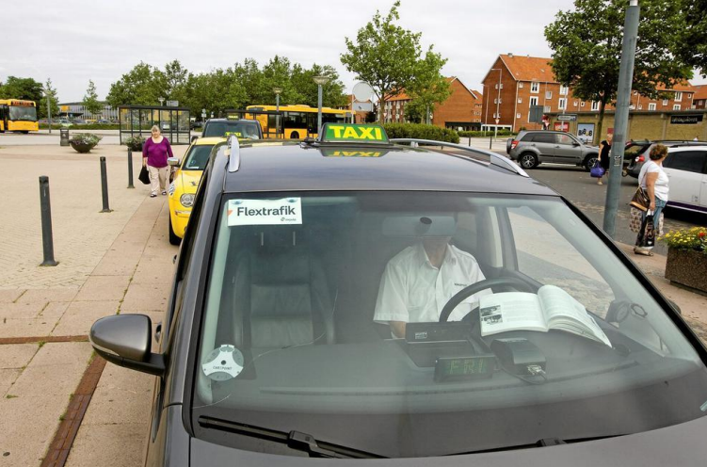
Nye kurser
Revision af BAB 2 (Befordring af sygdoms- og alderssvækkede) primo 2024
Der er gennemført revisioner af flere kurser (redaktionelle ændringer)

Slide 43
Nyt fra Vejgods
V. Christian Hunter

Slide 44
Ændring af mål.
Enkeltfag nr. 31863-D Kørsel med sættevogn bliver nedlagt pr. 31/12-23
Erstattes af AMU mål. 21474 Kørsel med sættevogn – kan bruges nu.
Notes:
FCEV – fuel cell electric vehicles (brint)

Slide 45
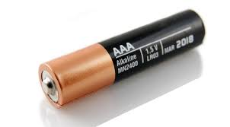
El-lastbil kurser
49600 Grundlæggende kørsel med el-lastbiler, 3 dage.

Slide 46
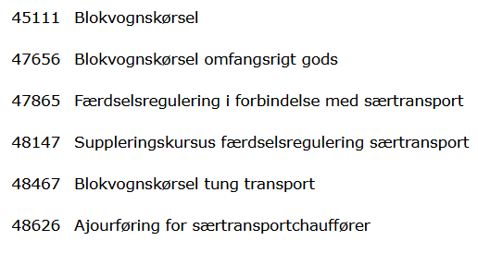
Særtransport BEK nr. 635
Samtlige 6 mål er revideret.
FKB 2227 er også revideret.
Notes:
Fædselesstyrelsen har i samarbejde med vejdirektoratet, lavet et større arbejde med særtransport reglerne. Bl.a. På baggrund af ønsker fra transportbranchen. Der har været et større analyse arbejde ifht. Færdselssikkerhed og vejinfrastruktur. Der har været 2 ændringen senest i 1 juli 2022. Ændringerne berører den tekniske del af bekendtgørelsen, pga. udviklingen af køretøjer og en erkendelse af at gældende regler ikke fungerer hensigtsmæssigt

Slide 47

længde- og vægtforøgende tiltag
Nye grænser for vægt og længde fra indgangen af 2024
Gennemgang og ændring af spørgsmål i multitest
Tilbagemeldinger med ID.nr.
Notes:
Modulvogntog har i 2023 15 års jubilæum (2008) Der findes over 1350 modulvogns enheder i DK

Slide 48
Nyt fra Lager, havn og terminal
V./Michael Ørum Henriksen
mh@tur.dk. Tlf. 81454521

Slide 49
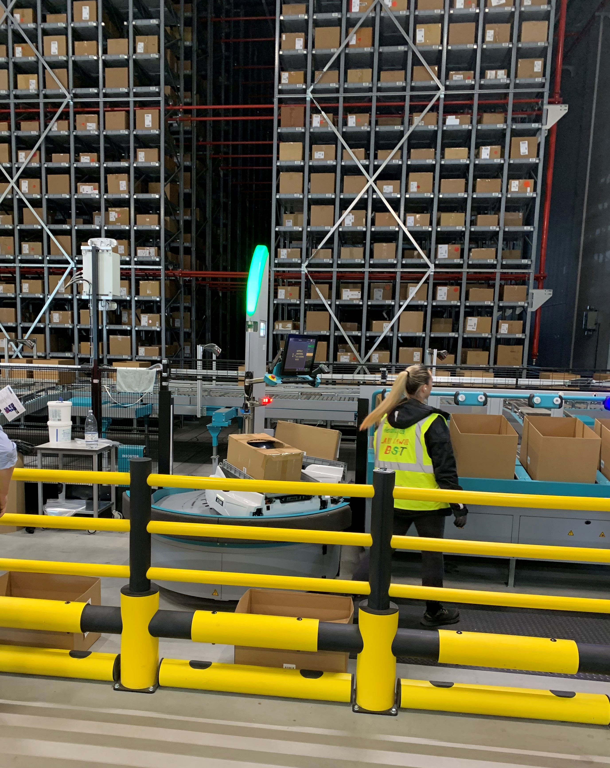
Lager, Havn og Terminal
Nye uddannelsesmål på vej til godkendelse
Automatiske anlæg på lager
Arbejdsmiljø ved automatiske lageranlæg

Slide 50
Lager, Havn og Terminal
  Revision af Amu uddannelsesmål
  45097 Logistik og samarbejde

Slide 51
Lager, Havn og Terminal
Analyse
Tværgående analyse af virksomhedssidens vurdering af behov for fjernundervisning
Der er udvalgte virksomheder, som meget snart modtager et spørgeskema.
Følgende virksomheder er valgt
Større virksomheder med egen HR afdeling
Mellemstore virksomheder,
Mindre virksomheder

Slide 52

Lager, Havn og Terminal

Slide 53
Nyt fra Færdselsstyrelsen
Claus Bruhn (Johnny Bengtson)

Slide 54
Information fra Færdselsstyrelsen
Ved 4. dialogmøde 9. november 2023

Slide 55
Hovedpunkter
Tilsyn
Tendens for udstedte beviser
Chaufførkort - Status
Ukrainske chauffører
Tolkede prøver
Prøver uden MitId

Slide 56
Tilsyn 2023
I alt gennemført 13
Bedømt A – 6
Bedømt B – 4
Bedømt C - 1
2 er under behandling

Slide 57
Udstedte CUB seneste 12 måneder
Bilag
CUB I alt | november | december | januar | februar | marts | april | maj | juni | juli | august | september | oktober
2021-2022 | 1606 | 1530 | 1734 | 1891 | 2078 | 1366 | 1120 | 1689 | 944 | 953 | 1221 | 1409
2022-2023 | 2072 | 1077 | 2677 | 2216 | 2187 | 1195 | 1508 | 1622 | 1063 | 821 | 1422 | 1367
Grund Gods
2021-2022 | 399 | 420 | 299 | 383 | 390 | 303 | 375 | 257 | 240 | 117 | 292 | 308 | 3783
2022-2023 | 433 | 465 | 265 | 484 | 608 | 191 | 319 | 419 | 155 | 137 | 320 | 324 | 4120
 |  |  |  |  |  |  |  |  |  |  |  |  | 0
Grund Bus |  |  |  |  |  |  |  |  |  |  |  |  | 0
2021-2022 | 107 | 111 | 61 | 82 | 104 | 89 | 75 | 103 | 74 | 37 | 112 | 97 | 1052
2022-2023 | 97 | 143 | 93 | 130 | 166 | 85 | 113 | 139 | 74 | 63 | 132 | 97 | 1332
Efterudd. | November | December | Januar | Februar | Marts | April | Maj | Juni | Juli | August | September | Oktober
2021-2022 | 1100 | 999 | 1374 | 1426 | 1584 | 974 | 670 | 1329 | 630 | 799 | 817 | 1004 | 12706
2022-2023 | 1542 | 469 | 2319 | 1602 | 1413 | 919 | 1076 | 1064 | 834 | 621 | 970 | 946 | 13775

Slide 58
Udstedte CUB seneste 12 måneder

Slide 59
Udstedte CUB seneste 12 måneder
Bilag
VUB Ialt | november | december | januar | februar | marts | april | maj | juni | juli | august | september | oktober
2021-2022 | 673 | 439 | 350 | 419 | 543 | 360 | 266 | 582 | 334 | 341 | 405 | 546 | 5258
2022-2023 | 614 | 299 | 477 | 428 | 482 | 367 | 519 | 432 | 352 | 315 | 509 | 443 | 5237
 |  |  |  |  |  |  |  |  |  |  |  |  | 0
VUB Grund |  |  |  |  |  |  |  |  |  |  |  |  | 0
2021-2022 | 631 | 383 | 446 | 388 | 588 | 333 | 462 | 487 | 175 | 431 | 540 | 455 | 5319
2022-2023 | 634 | 261 | 358 | 435 | 541 | 409 | 390 | 544 | 135 | 434 | 458 | 445 | 5044
 |  |  |  |  |  |  |  |  |  |  |  |  | 0
VUB Efterudd. |  |  |  |  |  |  |  |  |  |  |  |  | 0
2021-2022 | 42 | 56 | -96 | 31 | -45 | 27 | -196 | 95 | 159 | -90 | -135 | 91 | -61
2022-2023 | -20 | 38 | 119 | -7 | -59 | -42 | 129 | -112 | 217 | -119 | 51 | -2 | 193
NY CEP | november | december | januar | februar | marts | april | maj | juni | juli | august | september | oktober
2021-2022 | 143 | 127 | 135 | 203 | 249 | 180 | 160 | 226 | 166 | 212 | 173 | 271 | 2245
2022-2023 | 297 | 186 | 225 | 218 | 199 | 129 | 208 | 439 | 233 | 191 | 311 | 225 | 2861
CEP FORNY | November | December | Januar | Februar | Marts | April | Maj | Juni | Juli | August | September | Oktober
2021-2022 | 126 | 77 | 90 | 107 | 161 | 139 | 100 | 173 | 124 | 135 | 142 | 129 | 1503
2022-2023 | 150 | 92 | 137 | 189 | 219 | 156 | 154 | 218 | 236 | 126 | 251 | 328 | 2256
 |  |  |  |  |  |  |  |  |  |  |  |  | 0
CEP Ialt | november | december | januar | februar | marts | april | maj | juni | juli | august | september | oktober | 0
2021-2022 | 269 | 204 | 225 | 310 | 410 | 319 | 260 | 399 | 290 | 347 | 315 | 400 | 3748
2022-2023 | 447 | 278 | 362 | 407 | 418 | 285 | 362 | 657 | 469 | 317 | 562 | 553 | 5117

Slide 60
Udstedte VUB og CEP seneste 12 måneder

Slide 61
Særligt om Chaufførkort
Status mandag den 6. november kl.15:00 er
Nyudstedelser:
Antallet af ansøgninger: 364 ansøgninger om nyudstedelse.
Sagsbehandlingstiden er op til 8 uger for ukomplicerede sager (vandel og helbred ok)
Fornyelser:
Antallet af ansøgninger: 880 ansøgninger om fornyelse.
Sagsbehandlingstiden er op til 8 uger på ukomplicerede sager, i perioder lidt længere Aktuelt ca. 6 uger ☺

Slide 62
Ukrainske Chauffører – Særlige beviser og uddannelse
Vurdering af faglige kvalifikationer
Vurdering af helbred og vandel
Chaufføreren skal have anerkendte faglige kvalifikationer for at kunne ”nøjes” med den obligatoriske supplerende uddannelse på 7 dage. F.eks. kode 95 på Ukrainsk kørekort eller kursusbevis oversat til engelsk eller dansk.
Vurderingerne foretages hos uddannelsesudbyder – med vejledning og hjælp fra Færdselsstyrelsen☺
Helbredskrav er de samme som ved ombytning til dansk kategori C og D
hvis kørekortet er Ukrainsk
Samme som ved ombytning til dansk kategori C og D
Evt. Vandelsvurdering hvis kategori D skal påføres CUB
Vurderingerne foretages hos Færdselsstyrelsen – der udarbejdes en vejledning af FS om at indsende oplysninger

Slide 63
Obligatorisk supplerende uddannelse til Ukrainske chaufører - Gods
Godskørsel
2 dages med EU efteruddannelsens obligatoriske del for godschauffører
2 dage med den brancherettede efteruddannelse for stykgods- og distributionschauffører
1 dag med køreteknik for erhvervschauffører
2 dage med suppleringskursus til kvalifikationsuddannelse – vejgods

Slide 64
Obligatorisk supplerende uddannelse til Ukrainske chaufører - Bus
Personbefordring (Buskørsel)
2 dages med EU efteruddannelsens obligatoriske del for buschauffører
2 dage med den brancherettede efteruddannelse for rutebuschauffører
1 dag med køreteknik for erhvervschauffører
2 dage med suppleringskursus til kvalifikationsuddannelse – personbefordring

Slide 65
Tolkeprøver
Uddannelsessteder anmoder om tolkeprøver via bat@fstyr.dk
Det skal fremgå af holdbetegnelsen at det er tolkeprøver
Gerne flere på holdet i Multitest dog højest 3 deltagere pr. tolk til en prøve
Deltagerne får ens prøver

Slide 66
Prøver uden Mit ID
Uddannelsesstedet sender anmodning til bat@fstyr.dk
Vedlagt dokumentation
F.eks bekræftelse fra borgerservice
Evt blanket udfyldt af borgerservice (eks. næste slide)
https://www.klxml.dk/KLB/Blanket/Gaelder/fr310.pdf
Ansøger skal oprettes på selvstændigt hold

Slide 67
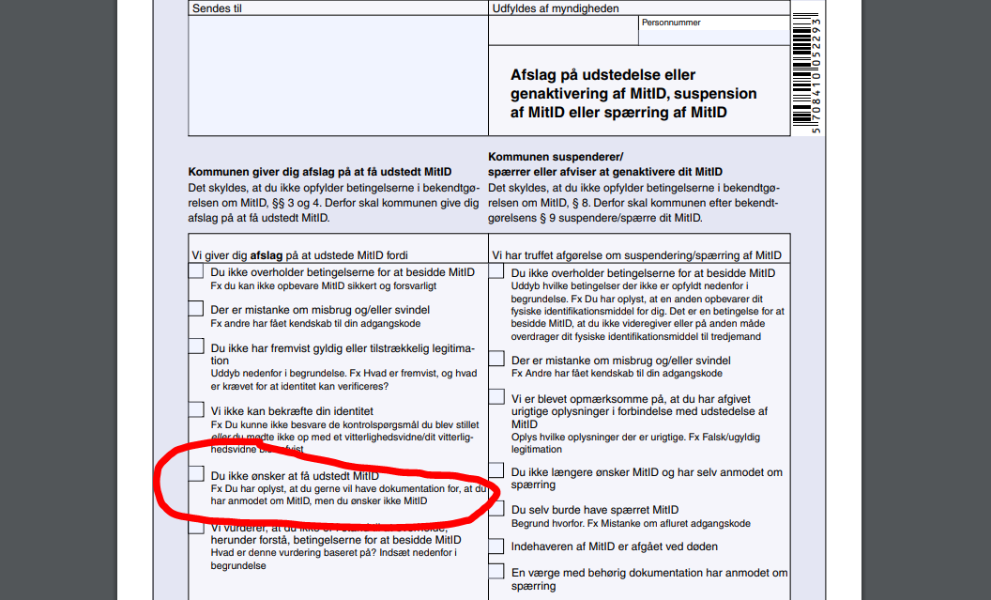
Blanket der udfyldes af borgerservice

Slide 68
Nyt fra
TUR Forlag og
TUR teori på ny platform
V. Christian P. Hall

Slide 69
Dialogmøde AMU/EUD
9. november 2023
Nuværende og kommende tiltag fra TUR Forlag

Slide 70

Bogen Chauffør i varebil udkommer i 4. udgave
Chauffør i varebil er i 4. udgave opdateret med bl.a. følgende:
Kapitlet om uddannelse er revideret
Diverse vedrørende lovkrav og færdselsregler er opdateret
Kapitlet om livsstil, sundhed og sikkerhed er udvidet
Kapitlet om diverse assistenter er revideret
Udførligt stikordsregister er tilføjet.

Slide 71

Miniguiden Lastsikring af mindre køretøjer opdateret
Lastsikring af mindre køretøjer er udkommet i 6. udgave med mindre ændringer
Miniguiden er opdateret med ændrede lovkrav
Den har fået et mere brugervenligt layout
Indholdet er udvidet til 32 sider.

Slide 72

Ny miniguide til førstehjælp
Miniguide til førstehjælp indeholder de vigtigste førstehjælpsprincipper
Den nye Miniguide til førstehjælp er baseret på den populære Håndbogen i førstehjælp
Den er tænkt som et hurtigt opslagsværk i lommeformat om ABC-metoden og førstehjælpens 4 hovedpunkter
HLR, brugen af hjertestarter (AED) samt stabilt sideleje gennemgås
Standsning af blødninger, fremmedlegemer i luftvejene, psykisk førstehjælp
QR-koder til små film, der viser førstehjælp i praksis
En hurtig genvej til de vigtigste punkter, fx som genopfriskning
36 sider, læsetid 10-15 minutter
Kan IKKE bruges til førstehjælpskurser eller erstatte håndbogen.

Slide 73

Køretøjets opbygning kommer i ny udgave
Den populære, trykte lærebog Køretøjets opbygning revideres i nær fremtid
Køretøjets opbygning blev varmt modtaget, da den blev genudgivet på tryk i 2022 efter en længere årrække kun som iBog
Nu kommer bogen snart i en revideret udgave, der afspejler de kommende nye dimensionsregler
Stikordsregister tilføjes
iBogen® er netop revideret med en række større og mindre ændringer
Den trykte bog forventes genudgivet i starten af 2024.

Slide 74

Miniguide til konflikt-håndtering i persontransport
Miniguide til konflikthåndtering er under udarbejdelse
TUR Forlag og BFA Transport (tidligere BAU Transport og Engros) har sammen udviklet nyt filmmateriale til undervisning i konflikthåndtering
Lanceres om kort tid under navnet Stop konflikten – ikke bussen
Som supplement til dette udvikler TUR Forlag en ny miniguide
Miniguiden vil kunne udleveres på fx den obligatoriske efteruddannelse for buschauffører
Kan bruges i mange andre sammenhænge, da principperne om konflikthåndtering er almengyldige.
Miniguiden forventes klar til salg i starten af 2024. Kan forudbestilles nu.

Slide 75

Nyt om turteori.dk
Vi arbejder løbende på nye forbedringer – her det seneste
Alle videoer på turteori.dk flyttes fra Panopto til Vimeo
Skiftet vil ske medio/ultimo november 2023
Progressionen for videoer går tabt ved skiftet
Bed derfor kursisterne notere, hvor langt de er kommet.

Slide 76

Nyt om shop.turteori.dk
Vi arbejder på en helt ny webshop
Det nye shop.turteori.dk vil være en nyudvikling
Brugervenligheden vil opleves væsentligt forbedret
Shoppen bliver moderne og tidssvarende
Teknikken bag den nye shop eliminerer nedetid
Der kommer nye features, som ikke er mulige i dag
Det nye shop.turteori.dk forventes at gå live primo 2024.

Slide 77
Ny forlagsredaktør
1. december 2023 starter Charlotte Lerche som ny forlagsredaktør
Charlotte har en baggrund som folkeskolelærer
10 års erfaring med forlagsredaktion, vejledning af forfattere og udgivelsesvirksomhed generelt
Kontakt gerne Charlotte eller Christian med gode idéer og ønsker til udgivelser
Vi håber, I vil tage godt imod Charlotte og glæder os til at byde hende velkommen!

Slide 78
Spørgsmål eller gode idéer?
Vi hører altid gerne fra dig med spørgsmål og gode idéer!
Spørgsmål vedrørende turteori.dk og digitalt indhold generelt
  Digital koordinator Flemming Jacobsen
  📱 81 45 45 08
  📧 fja@turforlag.dk
Spørgsmål til udgivelsernes indhold og formater
  Forlagschef Christian P. Hall
  📱 81 45 45 30
  📧 cph@turforlag.dk
  Spørgsmål vedrørende bestilling og levering
  Produktionsansvarlig Kjeld Larsen
  📱 81 45 45 16
  📧 kl@turforlag.dk
❔

Slide 79
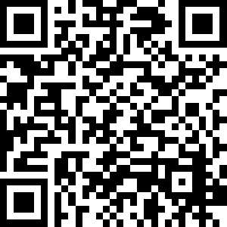
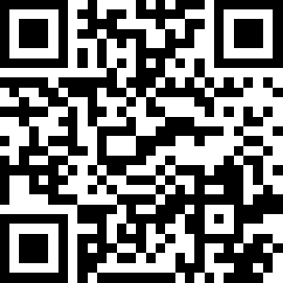
Hold dig opdateret om nyheder fra forlaget
Følg os på LinkedIn + abonnér på nyhedsbrev
Få vigtig serviceinfo og nyheder på mail

Slide 80
Tak for opmærksomheden!
TUR Forlag · Vesterbrogade 6 D, 4. sal · 1620 København V

Slide 81
TUR
Faglærerkurser
2023 - 2024
Highlights
Johnny Bengtson

Slide 82
Kørsel med EL køretøjer - kun teori
Gælder: Personbil, varebil, bus og lastbil
på AMU Syd, Kolding
den 27. november er booket op

Slide 83
Kørsel med EL køretøjer - kun teori
Gælder: Personbil, varebil, bus og lastbil
på Sjællands ringen, Roskilde
den 30. november ledige pladser

Slide 84
Kørsel med EL køretøjer inkl. praktisk kørsel
Teori og praktisk kørsel
el bus og el lastbil
afholdes på Sjælland
21. – 22. marts 2024

Slide 85
Kørsel med EL køretøjer inkl. praktisk kørsel
Teori og praktisk kørsel
el bus og el lastbil
afholdes i Kolding
4. – 5. april 2024

Slide 86
Spændende programmet er klar på tur.dk
Farligt Gods Konferencen 2023
den 18.-19. december
i Kolding
Der er ledige pladser ☺

Slide 87
Kørelærerkurset 2024
Obl. efteruddannelse for kørelærere
er flyttet til Kysthotellet i Grenå
tæt på Ring Djursland
stadig ledige pladser i uge 2

Slide 88
Den nye version af digitalt kontrolapparat og køre-hviletider
Ekstra kursus grundet stor efterspørgsel:
Afholdes på AMU Syd
den 5. – 6. februar 2024

Slide 89
TUR Kursuskalender 2024
Plakaten
med kalenderoversigt kommer
til skolerne i næste uge

Slide 90
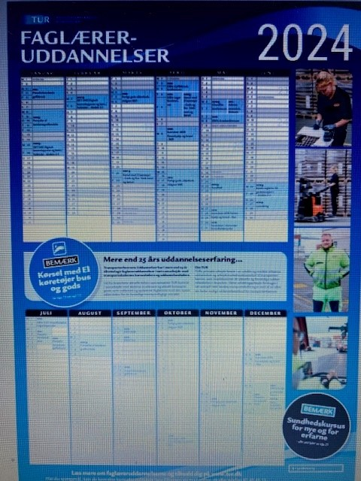

Slide 92
Nyt fra skolerne

Slide 93
Vejen som arbejdsplads

Slide 94
Andet af fælles interesse?

Slide 95
Nyt fra STUK, EUD ved
Vibeke Overvad Jensen

Slide 97
Udviklingsredegørelser 2024

Slide 98
EUD udviklingsredegørelser 2024
De formelle krav:
De faglige udvalg skal følge den erhvervsmæssige udvikling og udviklingsmuligheder inden for udvalgets område og tilgrænsende områder og efter behov tage initiativ til nyetablering, omlægning og nedlæggelse af uddannelser.
De faglige udvalg skal indsende udviklingsredegørelse mindst hver tredje år, jf. § 38, stk. 5, i lov om erhvervsuddannelser.
Det er for 2024 ikke obligatorisk for faglige udvalg at indsende udviklingsredegørelse, hvis der ikke er ændringer til uddannelsen.

Slide 99
TUR’s udviklingsredegørelser 2024
Uddannelser med ændringer:
Ambulancebehandler
Buschauffør i kollektiv trafik
Kranfører
Lager og terminal
Lufthavn
Turistbus
Vejgodstransport
Uddannelser uden ændringer:
Autohjælp
Havn og terminal
Togklargøring

Slide 100
Ændringsønsker i udviklingsredegørelserne:
  Ambulancebehandleruddannelsen
  Revision af praktik- og hospitalspraktikmål
  Ændring af taksonomi på et fag
  Overvejelser om ændring af varighed på GF2 for visse elever
    Busuddannelsen
    Undersøgelse af potentialet for en sammenlægning af ”turistbus” og ”kollektiv”
    Lufthavnsuddannelsen
    Tilføjelse af disponentuddannelsen (Trin 3)
    Tværgående emner
    Sekretariatet har ansøgt BUVM om implementering af EUX på følgende uddannelser:
    ”Kranfører”, ”lager og terminal”, ”vejgodstransport” og ”lufthavnsuddannelsen”
    Sekretariatet er i dialog med BUVM om den hastige introduktion af elektriske køretøjer på en række af TUR’s uddannelser, og de afledte effekter i form af øgede investeringsbehov for uddannelsesstederne til indkøb af nyt elektrisk materiel og læreopkvalificering.

Slide 101
EUX Status
Sekretariatet er i dialog med BUVM om den videre proces.

Slide 102
TUR Transport app

Slide 103

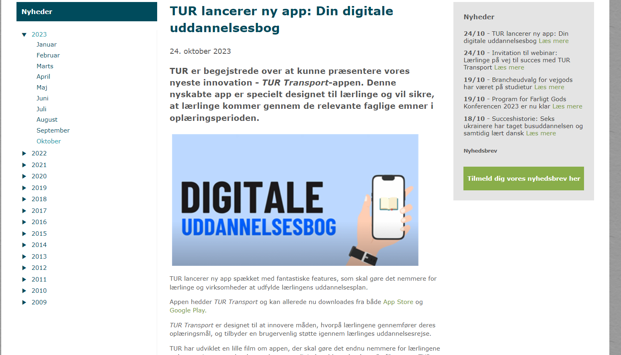
App TUR Transport
Notes:
Som sagt har vi lanceret dette på vores hjemmeside, og vi glæder os til at komme i gang med at få appen i funktion ude hos jer, og virksomhederne.
Flere virksomheder har allerede henvendt sig, og der er også nogle enkelte med her i dag.
Appen TUR Transport er den nye digitale uddannelsesbog, som erstatter den fysiske uddannelsesbog som I kender til i papirform i dag.

Slide 104
App TUR Transport
Hvem skal bruge appen?
Appen TUR Transport er lavet til lærlinge på følgende erhvervsuddannelser:
Vejgodstransport
Kranfører
Lager og terminal
Notes:
TUR Transport erstatter den fysiske uddannelsesbog for følgende uddannelser på transportområdet:
Vejgodstransport uddannelsen
Kranføreruddannelsen
Lager og terminaluddannelsen.
De øvrige transportuddannelser skal fortsat anvende fysiske uddannelsesbog. Hvornår de uddannelser skal overgå til en digital uddannelsesbog, vides ikke på nuværende tidspunkt, men det overvejes hvornår det skal sættes i gang.
Herudover har TUR også udviklet en app til ambulancebehandleruddannelsen, som ligeledes også skal erstatte den fysiske uddannelsesbog her. Denne app er også tilgængelig i app store, og er på vej til at blive lanceret til elever og virksomheder.
Webinaret her i dag er primært rettet mod skolerne. Vi vil give jer et indspark til funktionaliteten i appen, så I er forberedt til at kunne bringe igangsættelsen af appen til lærlingene videre. Der er lavet en introfilm til brugen af appen som vi viser jer senere, ligeledes instruktionsmateriale til eleverne.
Formålet med udviklingen af appen TUR Transport er at vi som fagligt udvalg naturligvis gerne vil støtte op om den kommunikation der skal være med til at hjælpe lærlingens progression i uddannelsen imellem skole, lærling og virksomhed. Ligeledes håber vi også at denne app her kan være med til at give lærlinge og virksomheder et bedre overblik over hele uddannelsen. Dette er blandt andet også blevet pointerede som et af midlerne til at undgå frafald i den udarbejdede frafaldsanalyse.

Slide 105

App TUR Transport
TUR har udviklet en lille film om appen, der skal gøre det endnu nemmere for lærlingene at komme i gang med at bruge deres nye digitale uddannelsesbog. Se filmen om TUR Transport her: Din Digitale Uddannelsesbog
Notes:
TUR har udviklet en lille intro film omhandlende brugen af appen, primært rettet mod lærlingene. Lad os se nærmere på denne film.
HUSK vær obs på at videoen skal kunne ses i delingen og høres.

Slide 106
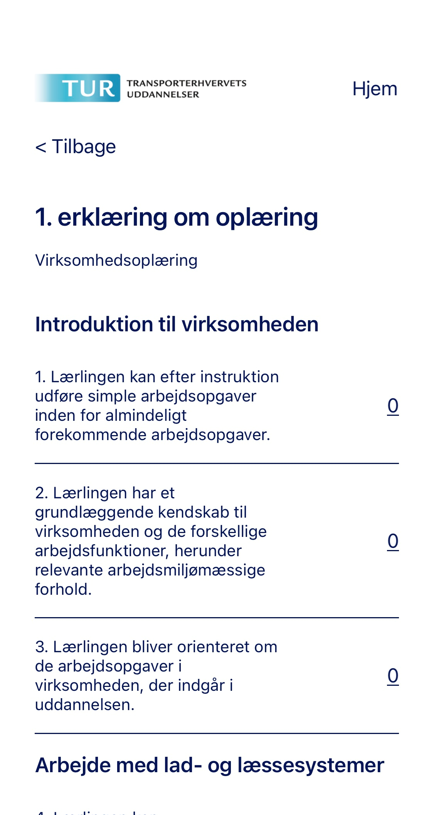
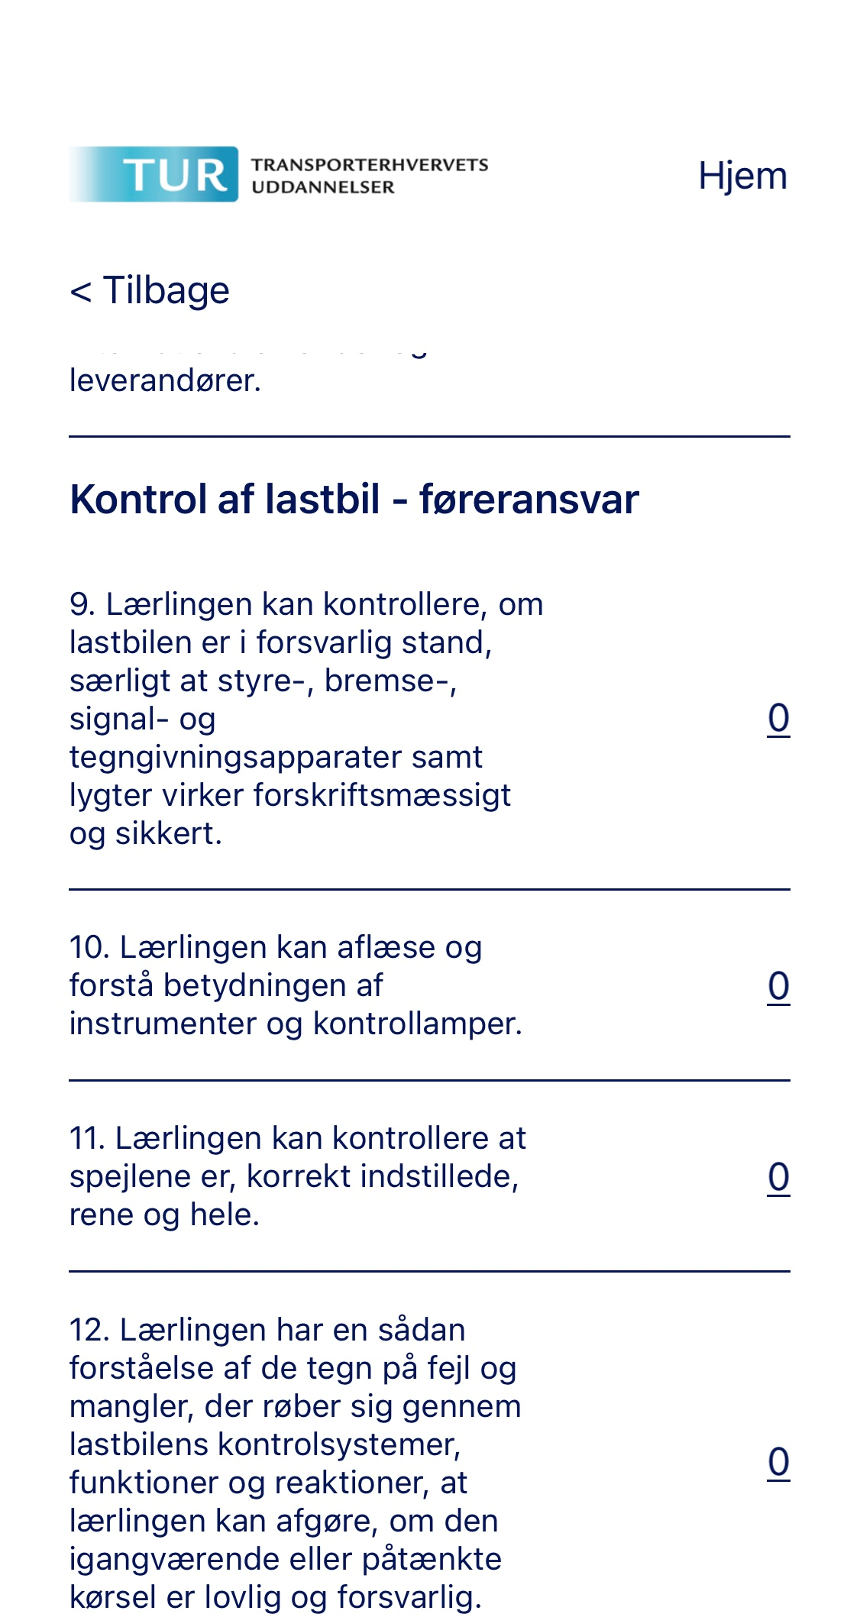
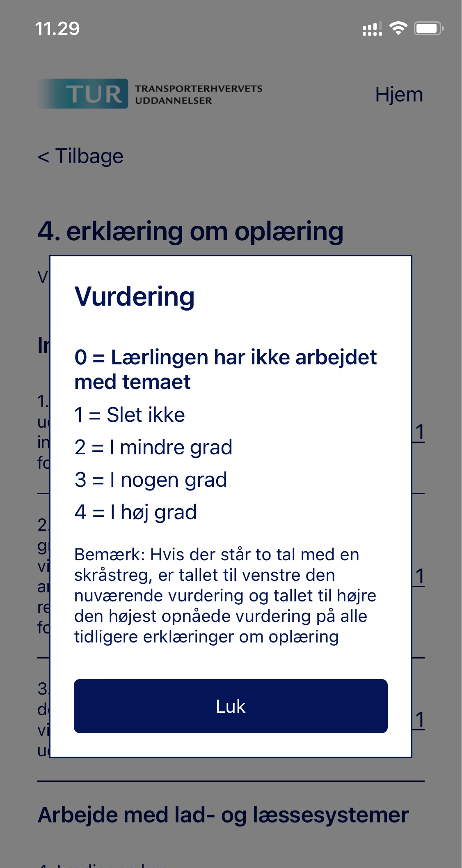
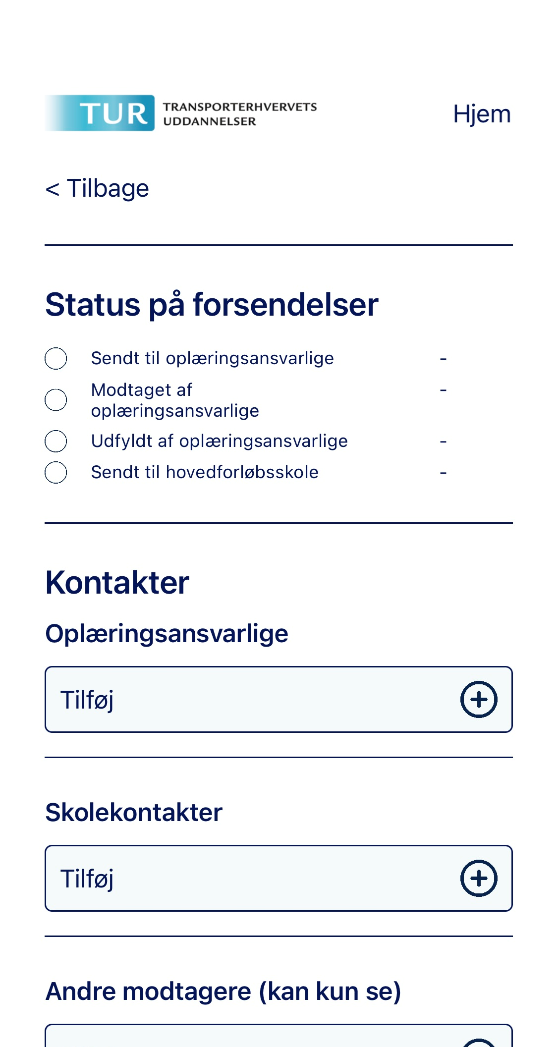

App TUR Transport
Appen set fra en lærling
Notes:
Nu er 1. erklæring om oplæring oprettet. Der kan her på appen ses de forskellige oplæringsmål til den valgte uddannelse. Det er de samme oplæringsmål for alle oplæringsperioderne.
Ud for de enkelte oplæringsmål kan I se et tal. Når der klikkes her i appen vil der kunne ses følgende:
0= Lærlingen har ikke arbejdet med teamet
1= I mindre grad
2= I nogen grad
3= I høj grad
Denne oversigt er også synlig for den oplæringsansvarlige, når denne udfylder erklæring om oplæring på den fremsendte mail.
Lærlingen har en status oversigt, så lærlingen kan følge med på en status for den enkelte erklæring om oplæring.

Slide 107
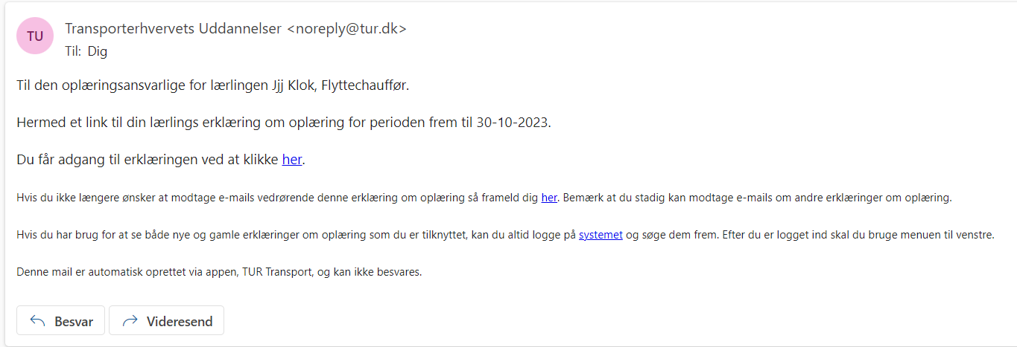
App TUR Transport
Mail til den oplæringsansvarlige. (I virksomheden)
Notes:
Vi ser her på den mail som automatisk er blevet tilsendt til den oplæringsansvarlige. Her kan der ses navnet på lærlingen, og lærlingens slutdato for oplæringsperioden.
Den oplæringsansvarlige får adgang til erklæringen via klikke på her

Slide 108
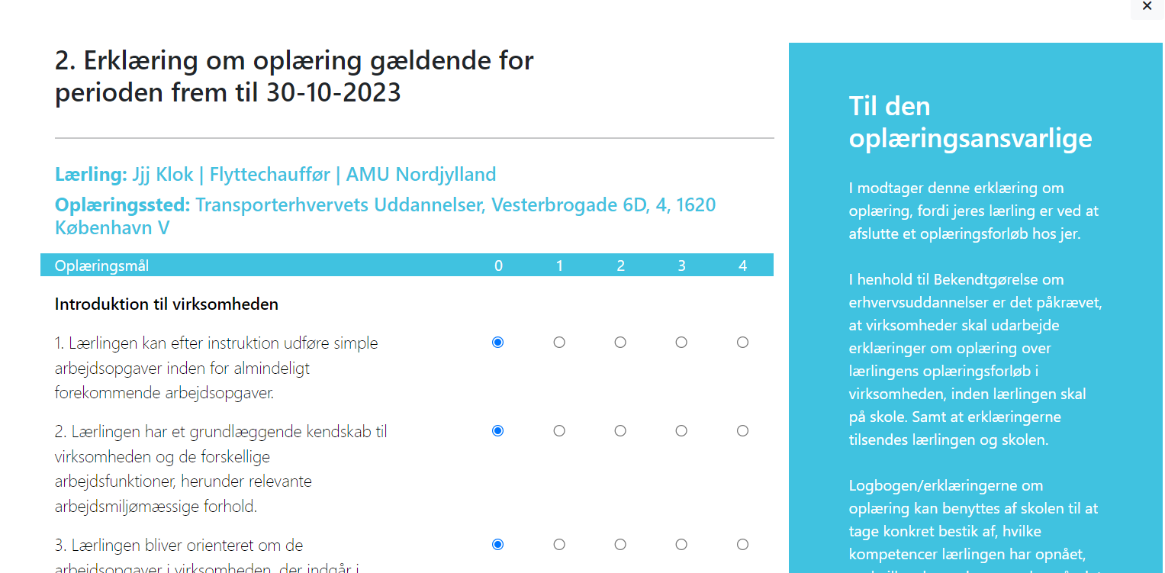
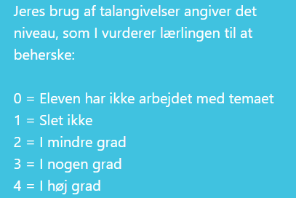
App TUR Transport
Notes:
Her ser I hvorledes erklæringen om oplæring ser ud for den oplæringsansvarlige. Der skal prikkes ind på hvilket niveau lærlingen har opnået læringsmålet. Niveauet er angivet ude i den blå bjælke, her angivet efter klik.
Jo længere frem i de enkelte oplæringsperioder lærlingen kommer vil der angivet hvilket niveau lærlingen havde ud for hvert enkelt læringsmål ved sidste oplæringsperiode. Feltet vil der være skraveret.

Slide 109
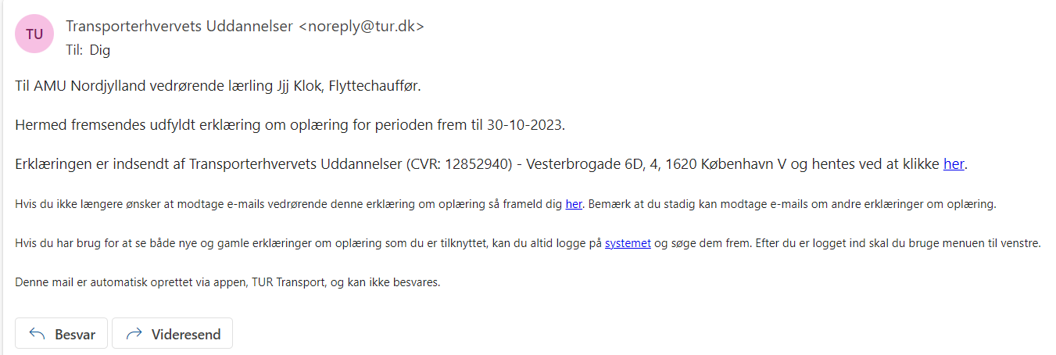
App TUR Transport
Mail til lærer på skolen.
Notes:
Den pågældende kontaktlærer på skolen modtager denne mail, og kan tilgå erklæringen om oplæring ved klik på det angivne her.

Slide 110
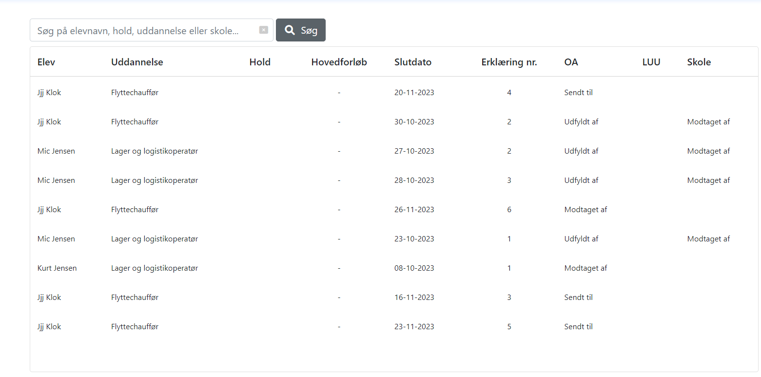
App TUR Transport
Notes:
Her vises et eksempel på et overblik.
Der kan ses hvilken uddannelse det drejer sig om.
Hvilken oplæringsperiode og slutdato for denne samt om den er modtaget af skolen.
De enkelte oplæringserklæringer kan ses, men der kan ikke ændres i disse.

Slide 111
App TUR Transport
Ses vi til webinar i morgen fredag den 10. november kl. 13-14???
Link til tilmelding:
Se hjemmeside under nyheder
https://www.tur.dk/nyheder/2023/oktober/invitation-til-webinar-laerlinge-paa-vej-til-succes-med-tur-transport/

Slide 112
Censorkonferencer EUD 2024

Slide 113
EUD
Censorkonference 2024
Der arbejdes på at afholde 1 censorkonference for Midt/Nordjylland den 16. maj 2024.
Der planlægges afholdes af censorkonferencer på Sjælland og i Region Syd i 2025 og 2026
Nærmere plan om tid og sted følger.

Slide 114
TUR Lærepladsformidling

Slide 115
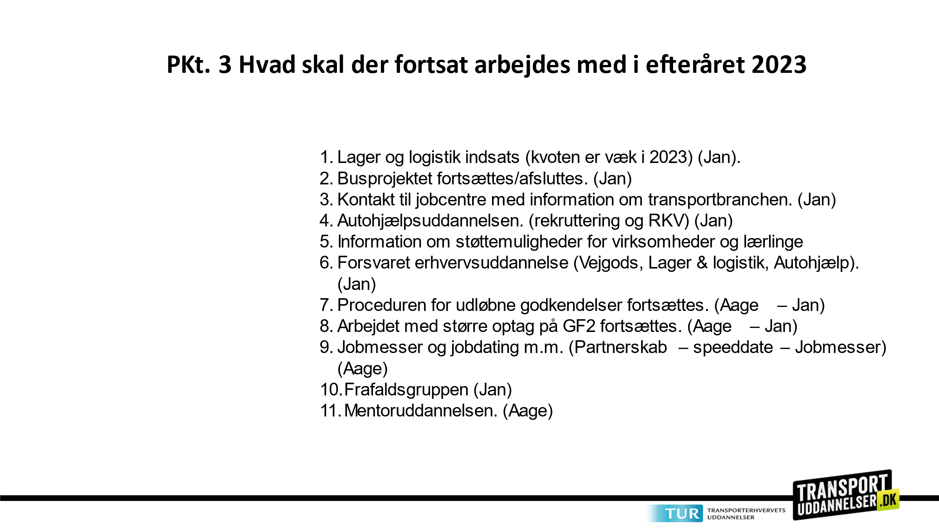
TUR lærepladsformidling

Slide 116


Slide 117
Møder 2024

Slide 118
Møder 2024
Fælles dialogmøder AMU/EUD
  27. februar 2024
  1. oktober 2024
EUD dialogmøde:
  24. april 2024
AMU dialogmøde
  29. maj 2024

Slide 119
Tak for mødet idag

